Slide 1
Узнай рассказ В. Осеевой

Slide 2
«Хорошее»

Slide 3
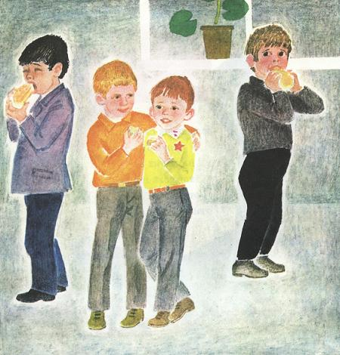
«Три товарища»

Slide 4
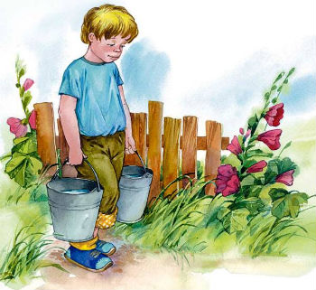
«Сыновья»

Slide 5
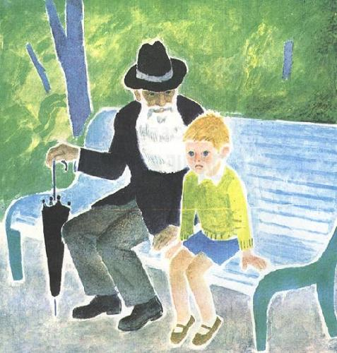
«Волшебное слово»

Slide 6
«Почему»

